Slide 1

«динамика негіздері» тарауын қайталау
9 класс
Пән мұғалімі: Молдабаева Г.К.

Slide 2

Сабақтың мақсаты:
Білімділік: Күш ұғымы, дененің салмағы, Ньютон заңдары, бүкіләлемдік тартылыс заңы, Жердің жасанды серіктерінің қозғалысы бойынша оқушылардың алған білімдерін толықтырып бекіту
Дамытушылық: Оқушы нені білді, нені есте сақтады-осы орайдағы білімдерін және пәнге қызығушылығын ойын элементтерін қолдана отырып дамыту
Тәрбиелік: Оқушылардың пәнге деген қызығушылығын арттырып сабаққа өз еркімен белсене араласуы, білімдерін көрсете алуына ықпал ету, өзін - өзі басқарып білімін тиянақтай білуге тәрбиелеу

Slide 3

Жоспары:
І. Сергіту сәті
ІІ. Кестедегі есептер
ІІІ. Блиц-тест
ІҮ. Жасырылған физикалық ұғымдар
Ү. Өрнектер арасында қандай байланыс бар?

Slide 4

В И Д Е О – Ш О Л У

Slide 5


С Е Р Г І Т У С Ә Т І

Slide 6




Slide 7
F күшінің әсерімен массасы m дене a үдеумен қозғалады. Кестені толтыр.
КЕСТЕДЕГІ ЕСЕПТЕР

Slide 8
a |  |  | 0,4 м/с² | 2 км/с² | 0,1 м/с² | 5 см/с²
m | 8 кг | 3 г | 200 кг | 10 г
F | 2 Н | 6 мН |  |  | 20 Н | 1 кН

Slide 9
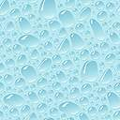
БЛИЦ-ТЕСТ
Егер екі дененің әрқайсысының массасын 3 есе азайтса, онда олардың арасындағы тартылыс күші қалай өзгереді?
А) 9 есе азаяды
Ә) 4 есе азаяды
Б) Өзгермейді

Slide 10

А) 9 есе азаяды

Slide 11
Екі дене арасындағы арақашықтық 2 есе кемісе тартылыс күші
А) 2 есе артады
Ә) Өзгермейді
Б) 4 есе кемиді

Slide 12
Б) 4 есе кемиді

Slide 13
Жер бетінде байқалатын төменде келтірілген құбылыстардан тартылыс күшінің әсерімен түсіндірілетіні:
1. Жаңбырдың тамшылауы 2. Найзағайдың тартылысы
А) 1
Ә) 2
Б) дұрысы жоқ

Slide 14

Жаңбырдың
тамшылауы

Slide 15
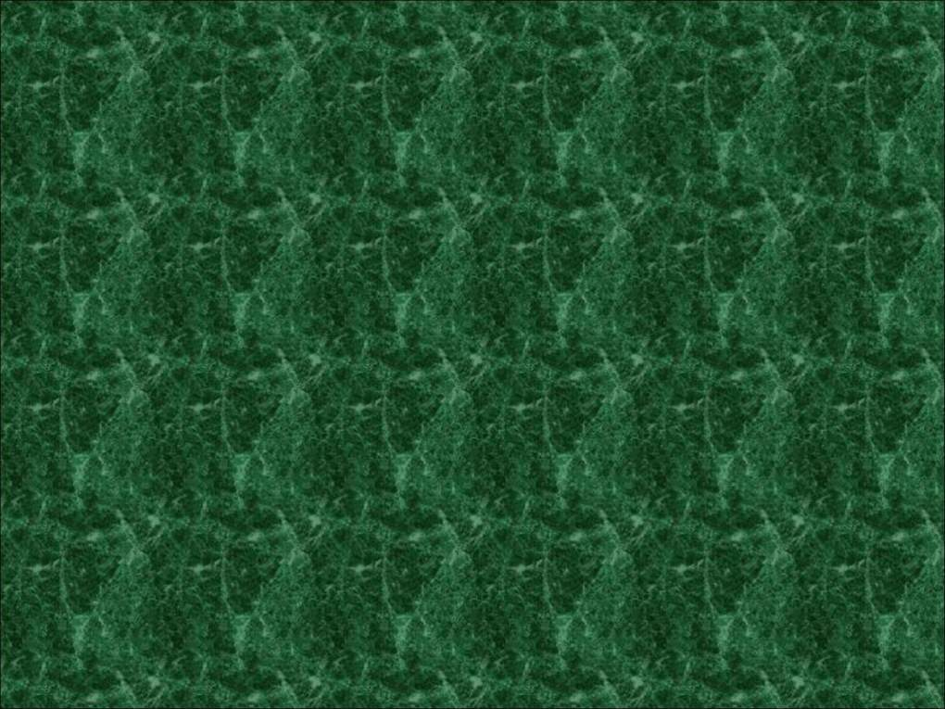
Ньютонмен өрнектелетін шама
А) Қысым
Ә) Масса
Б) Күш

Slide 16
Б) Күш

Slide 17
Серіппе қатаңдығының Халықаралық бірліктер жүйесіндегі өлшем бірлігі
А) кг*с/м
Ә) Н/см
Б) Н/м

Slide 18
Б) Н/м

Slide 19

ЖАСЫРЫЛҒАН
ФИЗИКАЛЫҚ
ҰҒЫМДАР

Slide 20
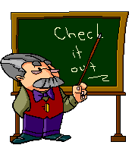
Денеге басқа денелер әрекет етпегенде немесе олардың әрекеті теңгерілгенде дене бірқалыпты және түзу сызықты қозғалатын немесе тыныштық күйін сақтайтын санақ жүйесі__________________________ ретінде алынады.
_________ – дененің басқа денелер тарапынан болатын әрекеттің нәтижесінде үдеу алатынын сипаттайтын физикалық шама.

Slide 21
_________________ оған әрекет ететін күшке тура, ал ______________ кері пропорционал.
Барлық инерциялық санақ жүйелеріндегі__________________________бірдей жүреді.
Исаак Ньютон 1687 жылы__________________ ашты.
__________________ траекторияға сәйкес келетін жылдамдық екінші ғарыштық жылдамдық деп аталады.

Slide 22

Өрнектер арасында қандай байланыс бар?

Slide 23

 | Тіректің реакция күші N, H | Ғ күш, Н | Механикалық жұмыс, Дж | Уақыт, с
k
m
μ
S

Slide 24
Жеңіл машинамен жолдың ойыс бөлігінен өту | дененің салмағы ауырлық күшінен аз болады
Ағылшын ғалымы Кавендиштің ашқан жаңалығы | Серпімділік күші
Салмақсыздық | Асқын Салмақ
Серпімді деформациялар кезінде туындайды | Дене тіреуді қыспайды, денеге тек ауырлық күші әрекет етеді.
Дөңес көпірдің жоғарғы нүктесінде өтіп бара жатқан автомобильде | Гравитциялық тұрақтыны ашты
С Ә Й К Е С І Н
Т А П

Slide 25

Бағалау

Slide 26

ҮЙГЕ ТАПСЫРМА
Тарауды қайталау.

